Slide 1


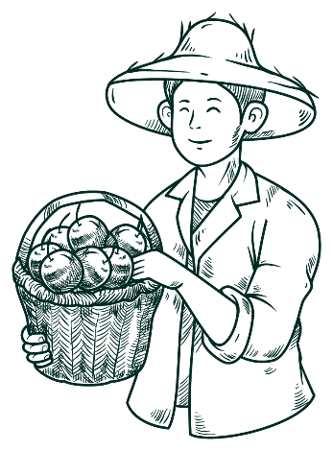



Smart Farm MANAGEMENT SySTEM
강호근 유다은 이종희

Slide 2




contents
01
02
03
04
프로젝트 개요
기능 설명
1-1 개발 배경 및 목적
1-2 유스케이스 다이어그램
2-1 회로도 2-3 InfluxDB
2-2 시리얼 모니터 2-4 대시보드
영상 시연
개선점

Slide 3





01
프로젝트 개요

Slide 4

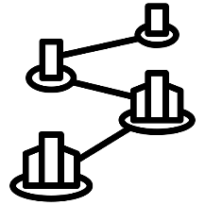




1-1 개발 배경 및 목적
농촌 인구수 감소
불규칙한 기후 변화
자동 환경 제어
효율성 증대
확장 가능

Slide 5
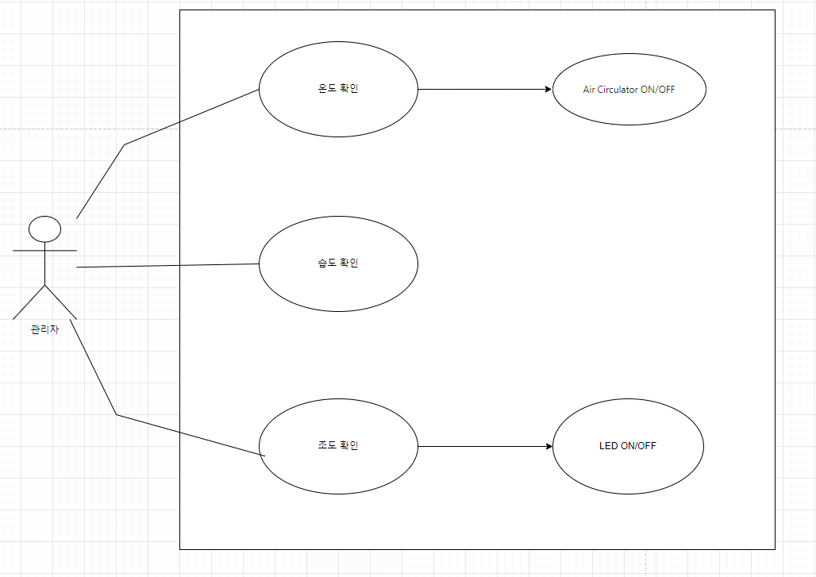
1-2 유스케이스 다이어그램

Slide 6
02
기능 설명

Slide 7
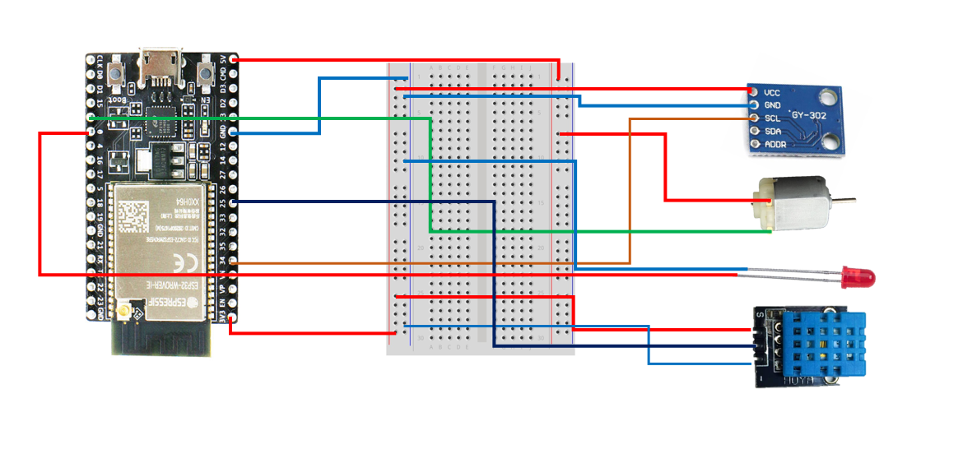
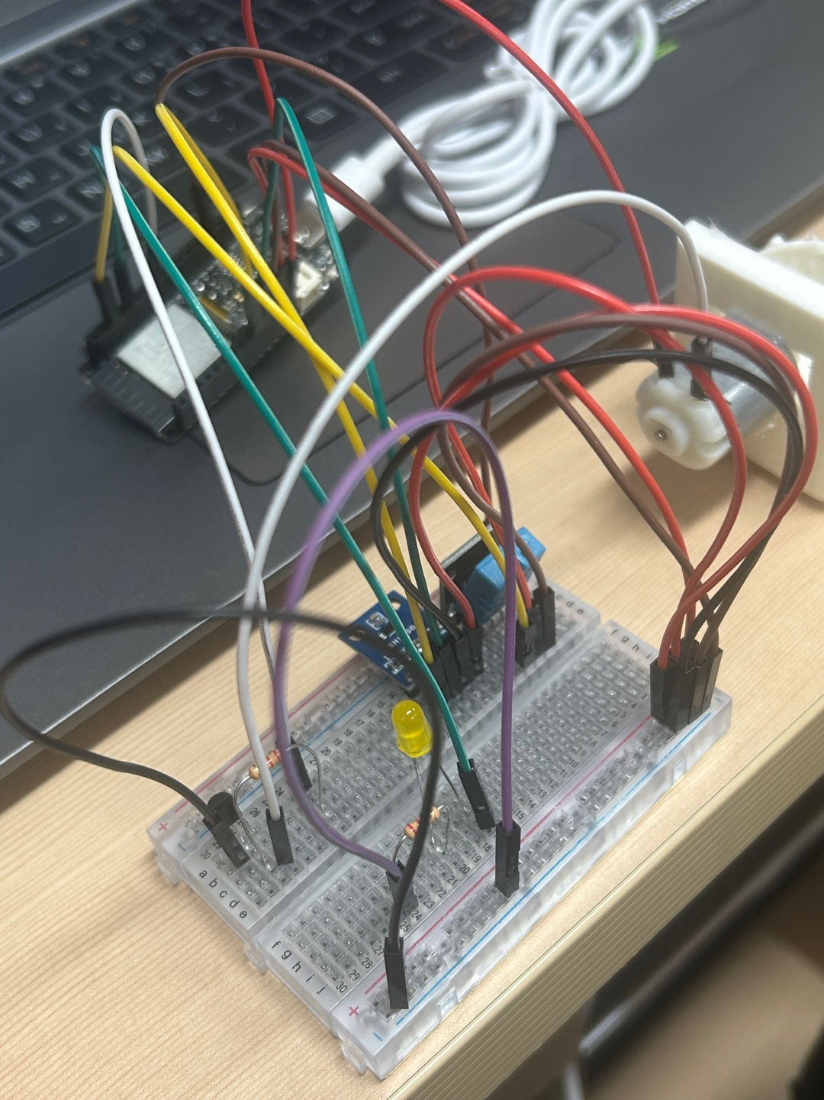
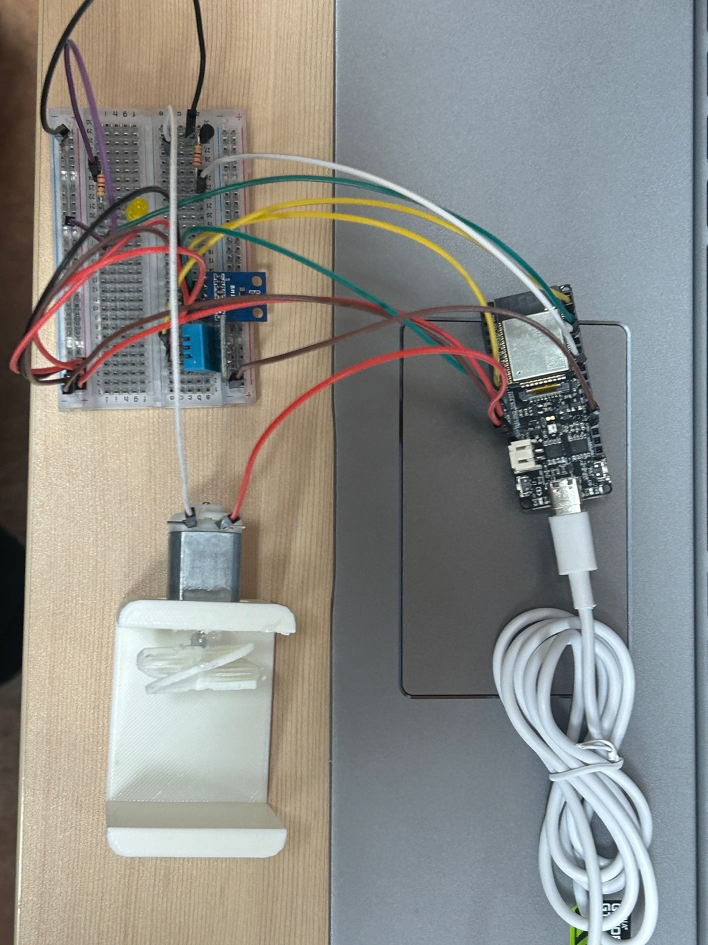
2-1 회로도

Slide 8
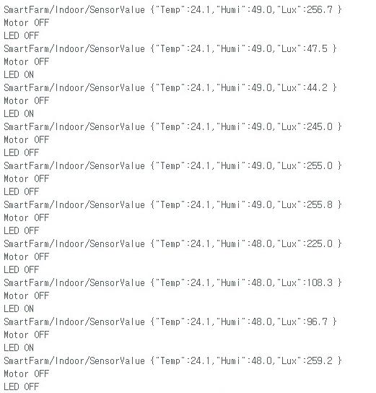
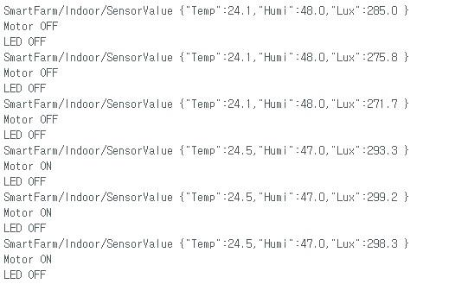
2-2 시리얼 모니터
온습도(Temp, Humi) - DC모터 제어
조도(Lux) – LED 제어

Slide 9
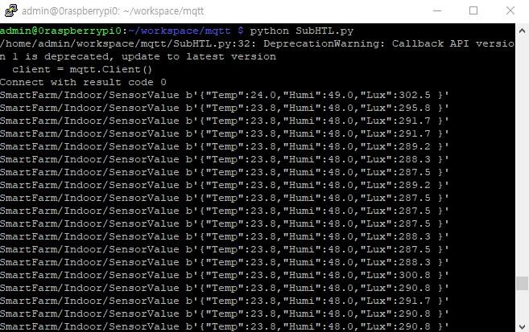
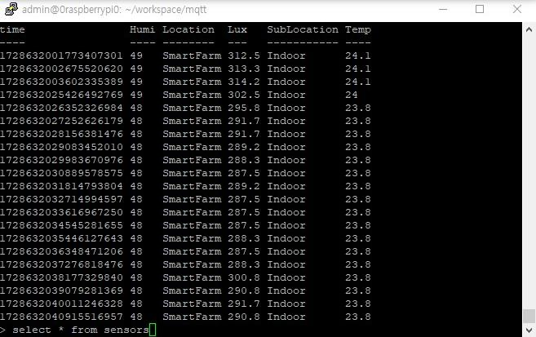
2-3 InfluxDB

Slide 10
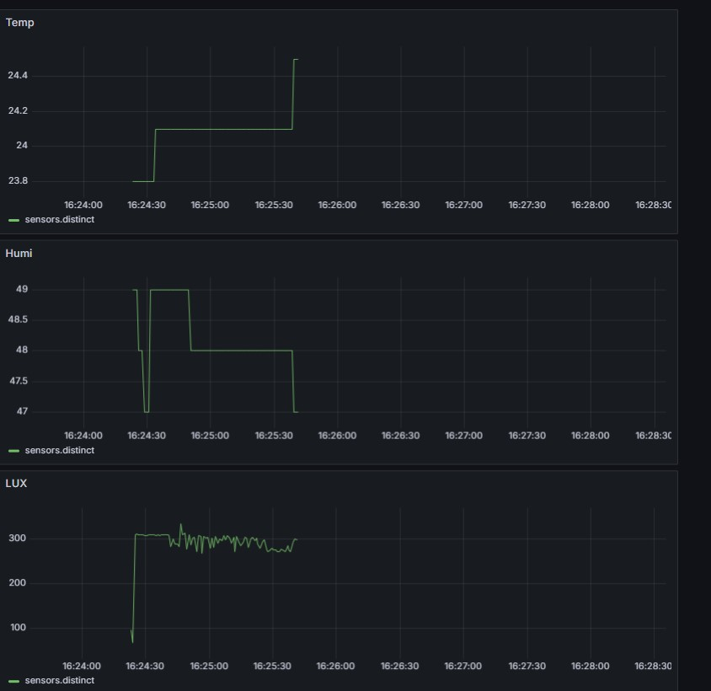
2-4 대시보드

Slide 11
03
영상 시연

Slide 12
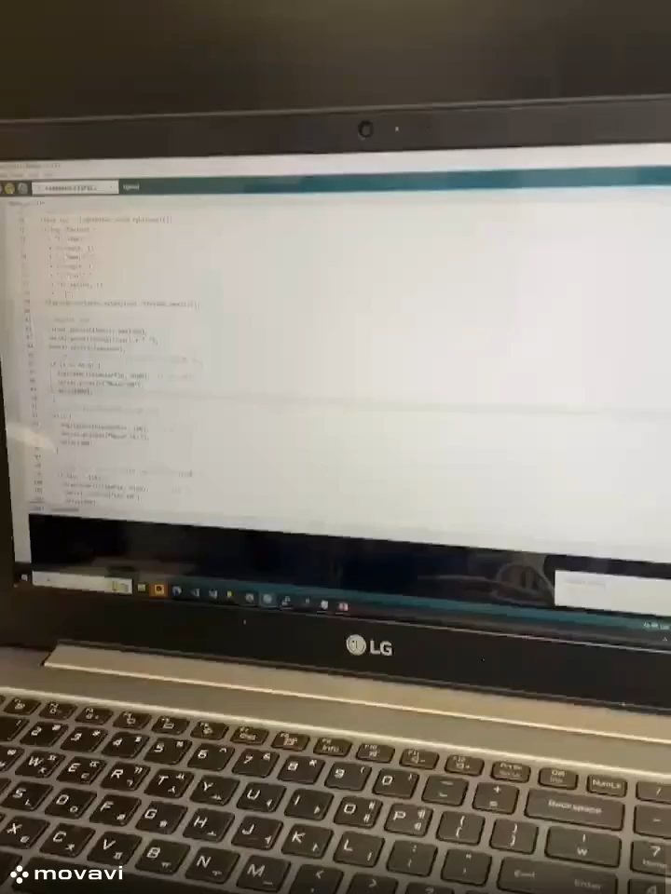

Slide 13
04
개선점

Slide 14


개선점
1. Dc모터 shutdown 현상
2. 온습도 센서 작동 미흡
원인은 보드의 저전력 이슈로 추정되나 추가 조사 및 해결 필요
센서 교체 필요
3. Oled 추가
4. 시스템 레이아웃 최적화
온도와 조도를 제어하는 정보의 시각화 필요

Slide 15
감사합니다!

